Slide 1
運用深度學習與物聯網 技術發展蹲踞式起跑 培訓分析系統
蕭博元

Slide 2

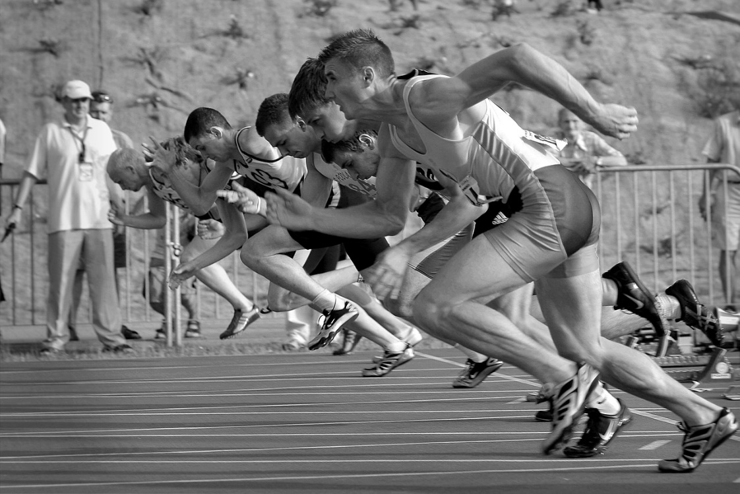

研究背景
Notes:
起跑階段時的作用力與加速過程，光靠肉眼很難分辨出選手之施力點、起跑姿勢與速度，因此需要數據的方式呈現，讓選手清楚的瞭解起跑時的反作用力、姿勢與速度。
在競技的運動賽場上，很難用肉眼觀察出一位選手的好壞，假如有一套系統能夠展現出一位選手的數值的化，那是不是能夠分辨出一位選手的價值?

Slide 3
研究動機與目的
完整系統費用龐大。
缺乏數據呈現。
教練式的訓練方式。
低成本的系統。
視覺化呈現。
科學化且有效率的訓練。
主
客

Slide 4
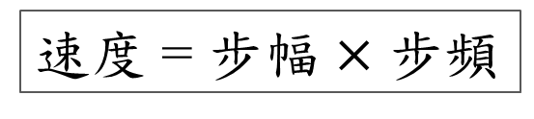
文獻探討-運動科學、物聯網
運動科學：
從競技運動的角度來看，任何運動技術都必須應用運動科學的理論為基礎(李文姬，2005)。
速度的高低又取決於步幅和步頻兩個主要因素 (劉淑華，2006)。
物聯網
物聯網指物體與物體之間互相聯結的網路。(Atzori, L.，2010)
速度 = 步幅 $×$ 步頻

Slide 5


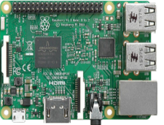

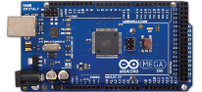

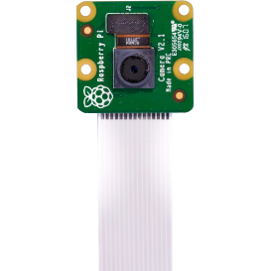
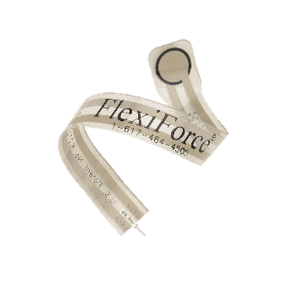
步頻
步幅
起點
10 M
10 M

Slide 6
文獻探討-深度學習、卷積網路
深度學習（Deep Learning）
由Hinton(2006)提出，是機器學習中分支的新興領域。
卷積神經網絡（Convolutional Neural Network）
卷積層(Convolutional layers)
池化層(Pooling layer)
完全連接層(Fully connected layers)

Slide 7
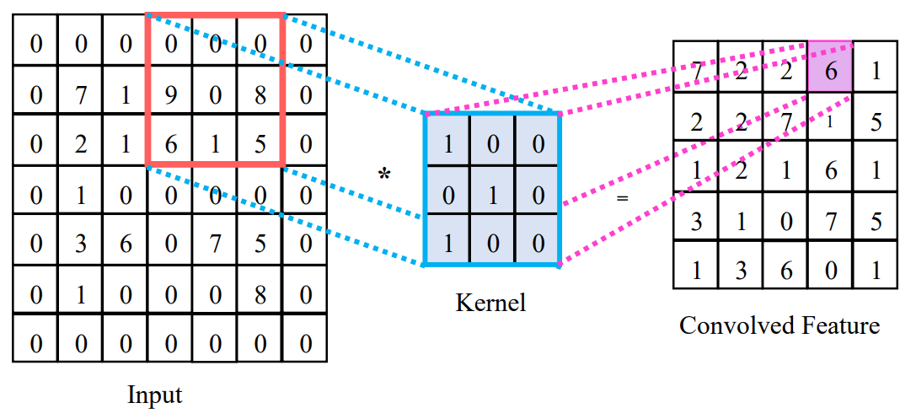
文獻探討-卷積層
卷積層
資料來源：藍偉任，2017

Slide 8

文獻探討-池化層
池化層
資料來源：http://cs231n.github.io/convolutional-networks/#pool

Slide 9
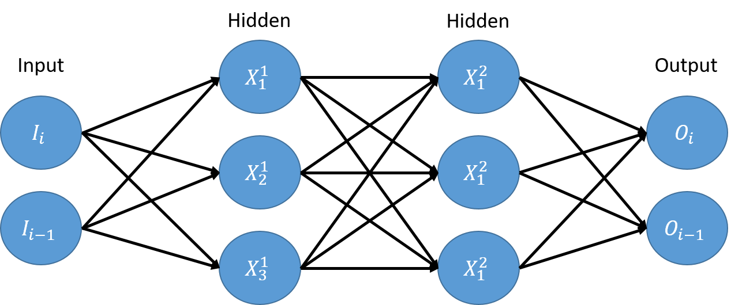
文獻探討-全連接層
全連接層

Slide 10
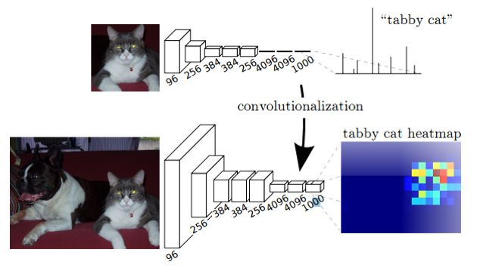
文獻探討-全卷積網路
全卷積網路(Fully Convolutional Networks, FCN)
全卷積網路架構
資料來源：Long, J., Shelhamer, E., & Darrell, T. (2015).

Slide 11
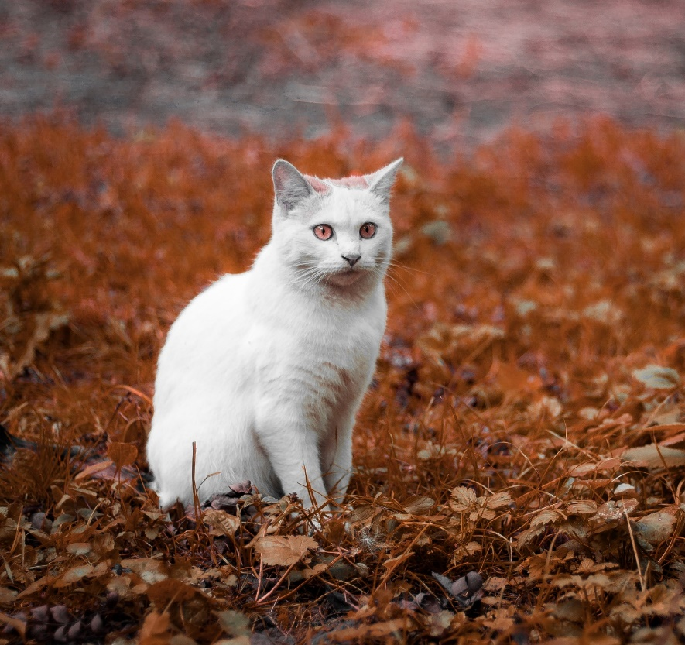
R-CNN比較
演算法 | 作者 | 年份 | 結果 | 準確度 %
R-CNN | Girshick, R.et al. | 2014 | 類別 邊框 | X
Fast R-CNN | Girshick, R. | 2015 | 類別 邊框 | X
Faster R-CNN | Ren, S. et al. | 2015 | 類別 邊框 | 36.2
Mask R-CNN | He, K. et al. | 2017 | 類別 邊框 遮罩 | 39.8
Cat

Slide 12
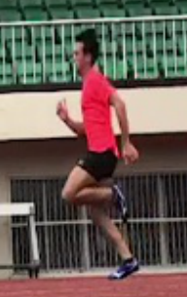
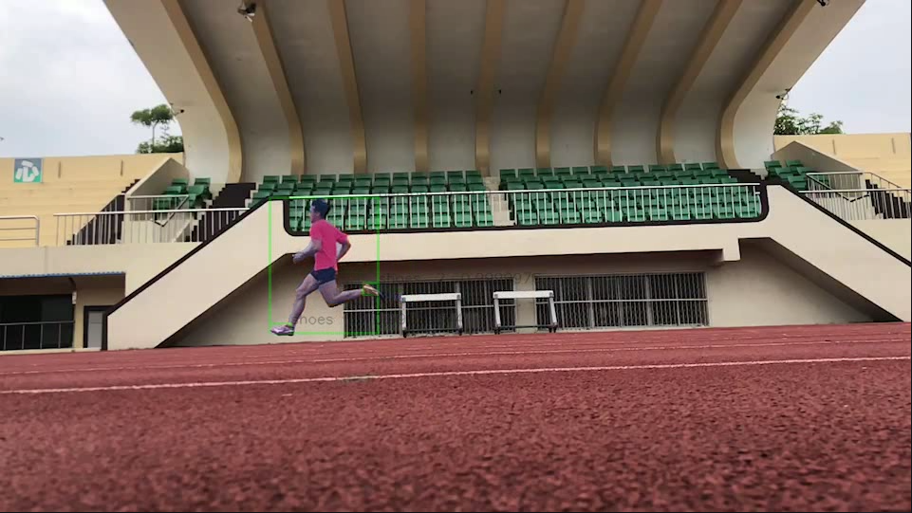
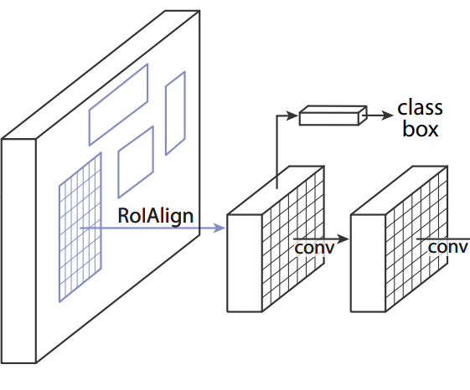
Mask R-CNN架構
Mask R-CNN架構
資料來源：He, K., Gkioxari, G., Dollár, P., & Girshick, R. (2017, October).

Slide 13

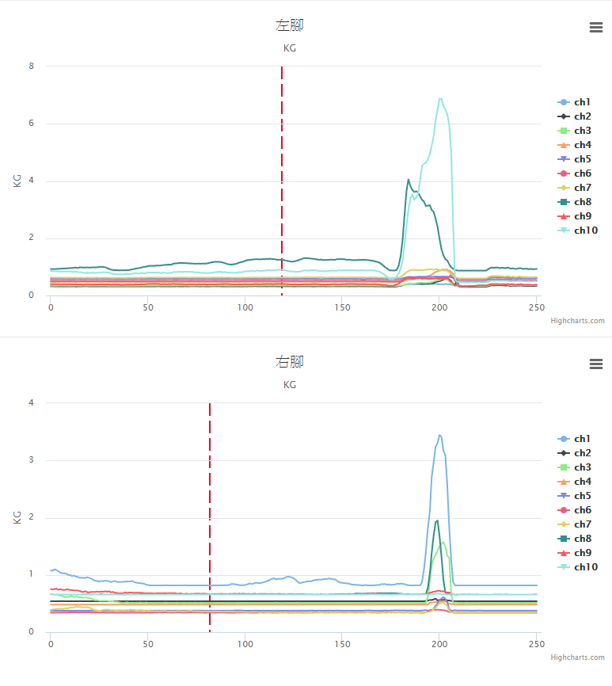

研究架構
步頻
步幅
起點
10 M
10 M

Slide 14

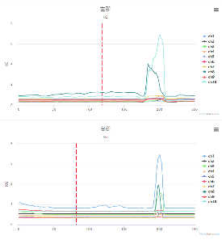
平臺端呈現
10 M
10 M
起點

Slide 15
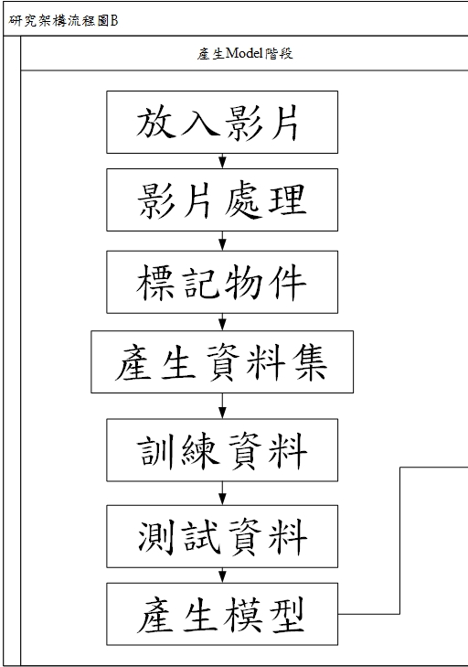
研究架構-產生模型

Slide 16

研究架構-使用模型

Slide 17
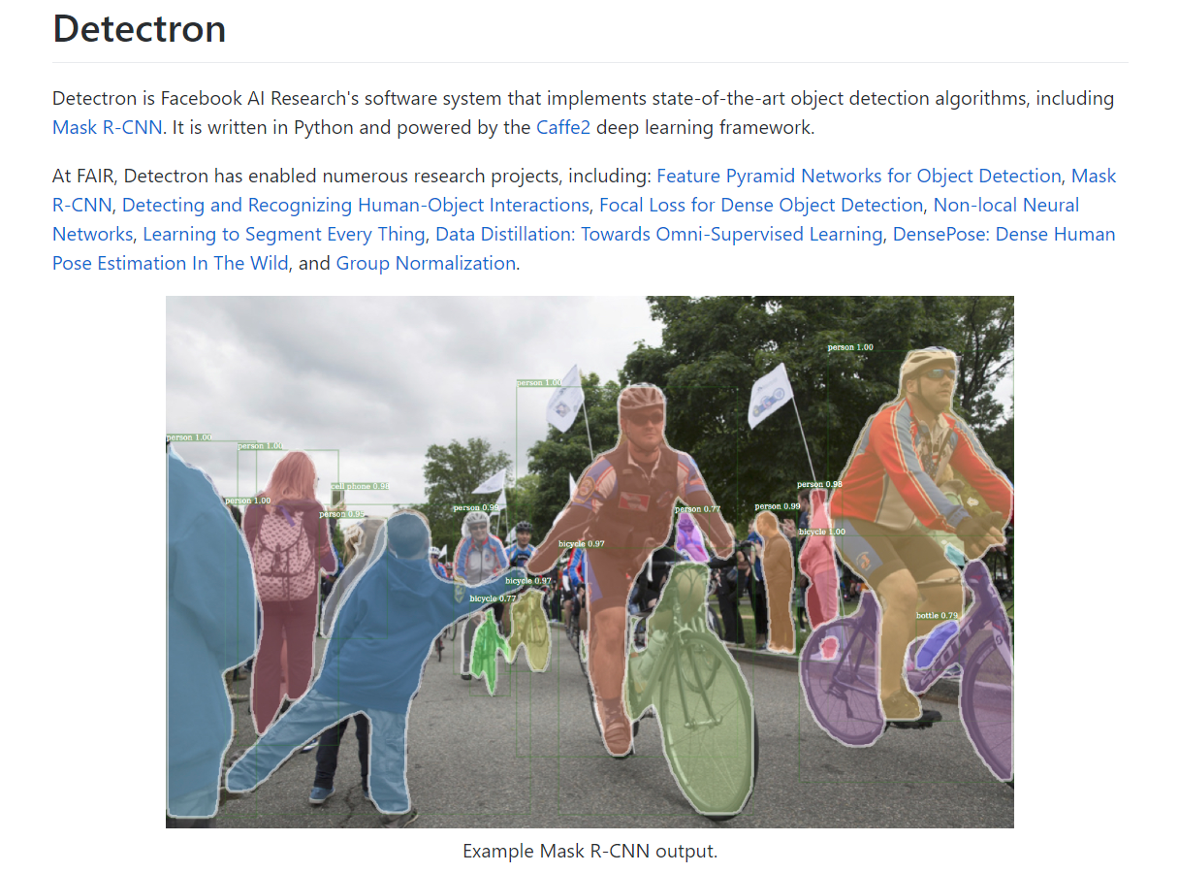
Detectron
資料來源：https://github.com/facebookresearch/Detectron

Slide 18
訓練模型
準備樣本資料庫。
選擇端到端的Mask R-CNN演算法。
選擇一個搭配Mask R-CNN的網路骨幹。
選擇網路骨幹的層數與候選區域選取的方法。
設定樣本個數，本研究使用的資料庫個數有3個，分別為背景、人物、鞋子。
設定GPU個數，不同的GPU個數設定不同的疊代次數。
設定資料集路徑。
開始訓練。

Slide 19
比較模型
模型物件準確度比較表
模型 | GPU | 學習率 | 疊代次數 | SCALE | MAX_SIZE | 人物(%) | 鞋子(%) | 花費時間
1 | 1 | 0.0025 | 60000 | 800 | 1033 | 23.5 | 54 | 06:45:00
2 | 1 | 0.0025 | 60000 | 800 | 833 | 22.9 | 52.6 | 05:28:11
3 | 1 | 0.0025 | 60000 | 500 | 833 | 22.2 | 50.9 | 04:39:47
4 | 2 | 0.005 | 30000 | 800 | 1033 | 23.3 | 54.1 | 03:50:20
5 | 2 | 0.005 | 30000 | 800 | 833 | 23 | 52.1 | 03:16:34
6 | 2 | 0.005 | 30000 | 500 | 833 | 22.1 | 50.9 | 02:58:02
7 | 4 | 0.01 | 15000 | 800 | 1033 | 23 | 54.3 | 02:19:23
8 | 4 | 0.01 | 15000 | 800 | 833 | 22.6 | 52.1 | 02:02:43
9 | 4 | 0.01 | 15000 | 500 | 833 | 22 | 51.1 | 01:52:24

Slide 20
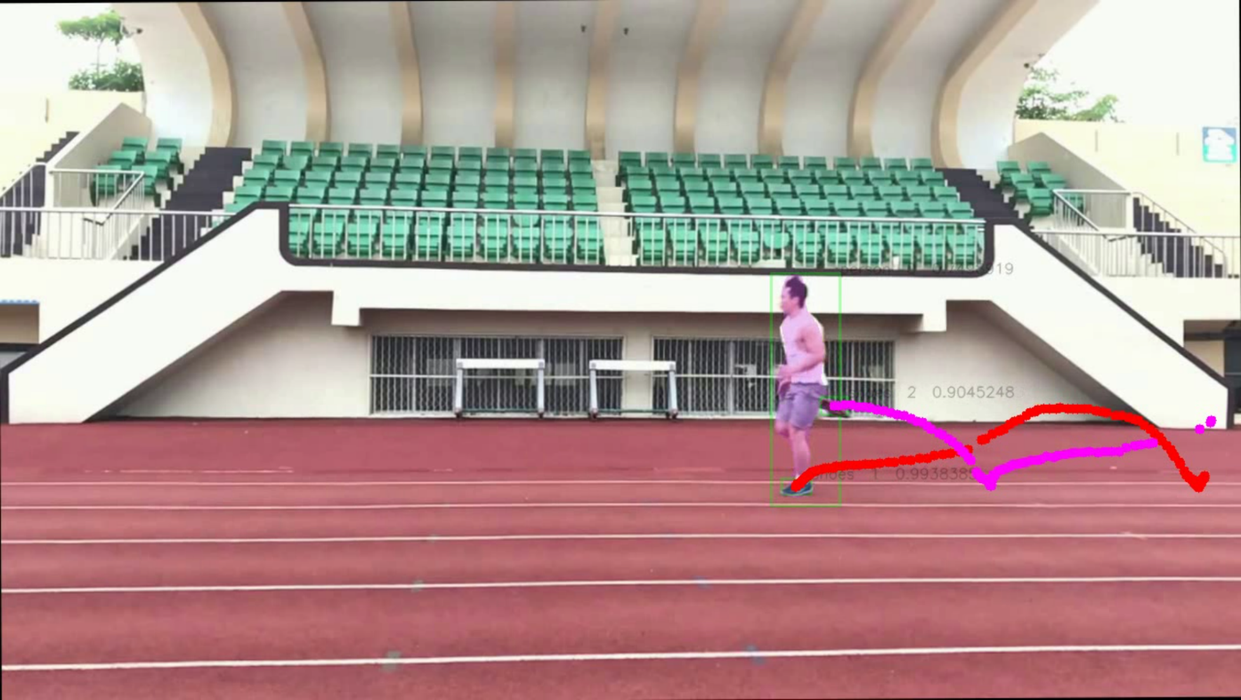
軌跡追蹤
曼哈頓距離法

Slide 21

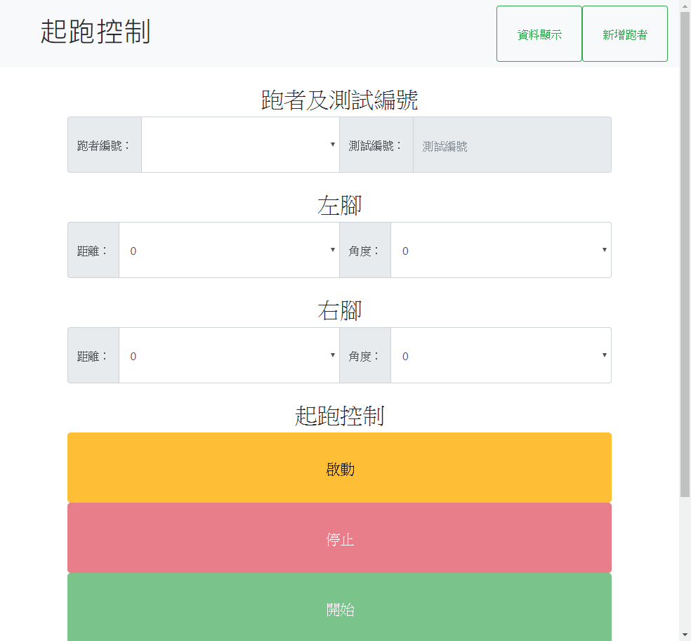
成果展示-控制頁面

Slide 22
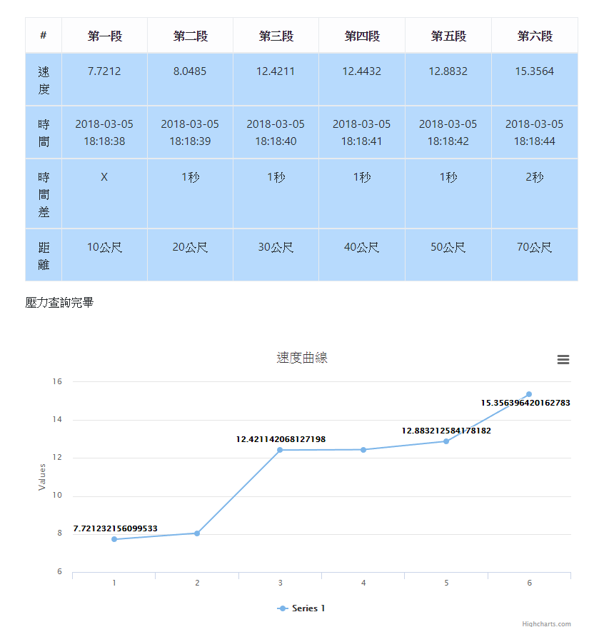
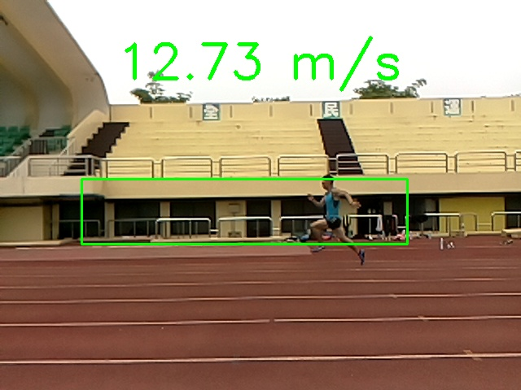
成果展示-速度呈現

Slide 23
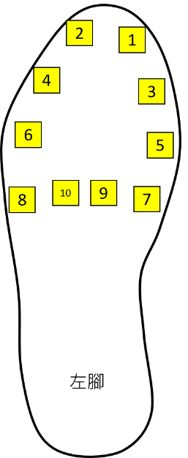
成果展示-壓力呈現

Slide 24
步幅與步頻
步幅比較表
測驗 | 第1步 | 第2步 | 第3步 | 第4步 | 第5步 | 速度
1-1 (15M) | 102.69 | 111.16 | 108.67 | 117.14 | 0 | 9.0263
1-2 (50M) | 116.42 | 119.21 | 130.91 | 125.34 | 133.69 | 10.5187
2-1 (15M) | 104.18 | 101.19 | 118.64 | 116.64 | 0 | 8.9249
2-2 (50M) | 126.41 | 135.28 | 146.37 | 144.71 | 0 | 9.2739
3-1 (15M) | 107.17 | 100.19 | 110.66 | 109.67 | 115.65 | 8.843
3-2 (50M) | 120.87 | 115.32 | 126.97 | 121.98 | 124.75 | 10.823
4-1 (15M) | 104.18 | 97.2 | 108.17 | 109.67 | 0 | 9.0067
4-2 (50M) | 123.64 | 124.19 | 126.97 | 139.16 | 0 | 10.5048
5-1 (15M) | 110.16 | 97.2 | 120.63 | 112.16 | 116.15 | 8.9095
5-2 (50M) | 129.74 | 132.51 | 141.94 | 139.16 | 0 | 10.3953
步頻比較表
測驗 | 第1步 | 第2步 | 第3步 | 第4步 | 第5步 | 速度
1-1 (15M) | 4.8 | 4.14 | 4.62 | 4.36 | 0 | 9.0263
1-2 (50M) | 4.9 | 3.43 | 4.29 | 4.9 | 3.81 | 10.5187
2-1 (15M) | 5.85 | 4.53 | 3.81 | 3.64 | 0 | 8.9249
2-2 (50M) | 4.29 | 3.93 | 3.53 | 3.58 | 0 | 9.2739
3-1 (15M) | 5.33 | 3.87 | 5.22 | 4.62 | 4.44 | 8.843
3-2 (50M) | 5.33 | 4.62 | 4.21 | 4.36 | 4.29 | 10.823
4-1 (15M) | 4.8 | 4.07 | 5.11 | 4.44 | 0 | 9.0067
4-2 (50M) | 4.07 | 4.29 | 3.93 | 3.69 | 0 | 10.5048
5-1 (15M) | 5.33 | 5 | 4 | 4.29 | 4.62 | 8.9095
5-2 (50M) | 4.29 | 3.81 | 3.64 | 3.58 | 0 | 10.3953

Slide 25
步幅與步頻變化

Slide 26
結論
低成本
易架設
可擴充性
利用深度學習演算法協助人工紀錄步幅與步頻。

Slide 27
未來發展
使用符合的攝影機。
設備穩定性。
深度學習模型要求設備嚴苛。

Slide 28
感謝各位委員聆聽

Slide 29
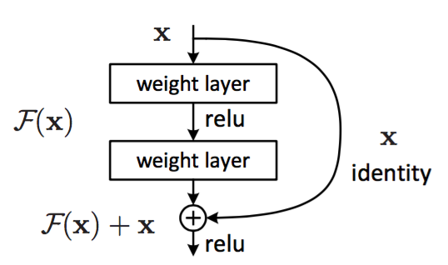
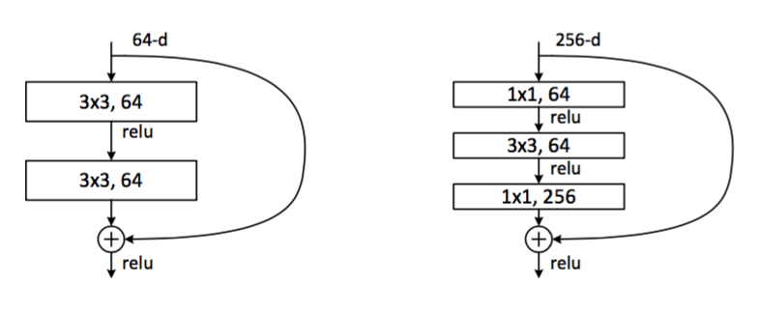
文獻探討
深度殘差網路 (Deep residual network, ResNet)
建構塊
瓶頸建構塊
資料來源：He, K., Zhang, X., Ren, S., & Sun, J. (2016).

Slide 30
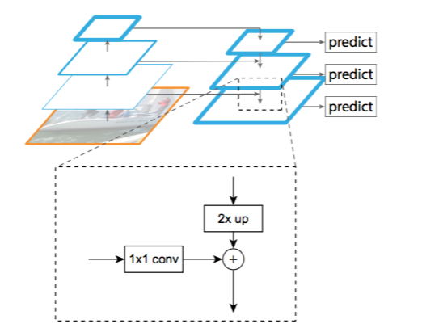
文獻探討
特徵金字塔網路 (Feature Pyramid Networks, FPN)
資料來源：Lin, T. Y., Dollár, P., Girshick, R., He, K., Hariharan, B., & Belongie, S.

Slide 31
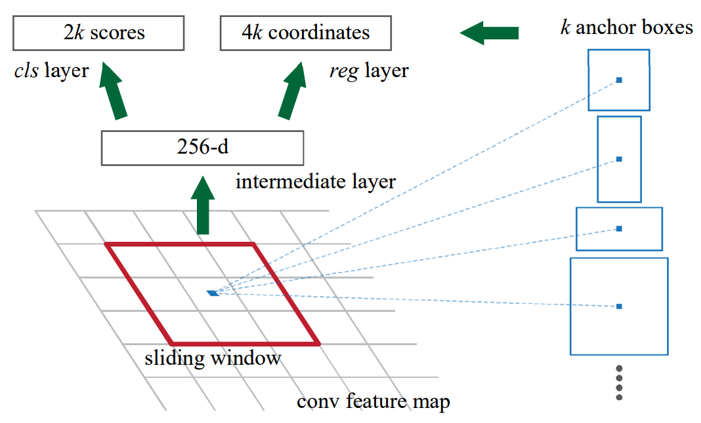
文獻探討
Faster R-CNN
候選區域網路(Region Proposal Networks, RPN)
候選區域網路
資料來源：Ren, S., He, K., Girshick, R., & Sun, J. (2015).

Slide 32
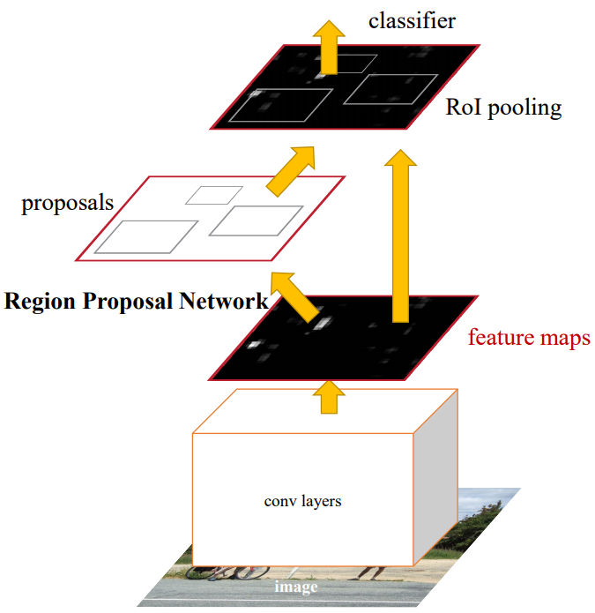
文獻探討
Faster R-CNN
Faster R-CNN 架構
資料來源：Ren, S., He, K., Girshick, R., & Sun, J. (2015).

Slide 33
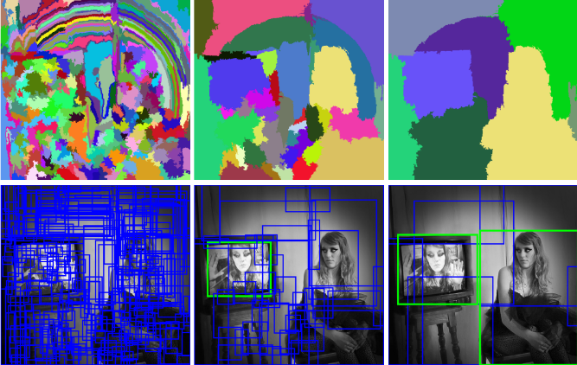
文獻探討
R-CNN
選擇性搜索產生候選區域
資料來源：Uijlings, J. R., Van De Sande, K. E., Gevers, T., & Smeulders, A. W. (2013).

Slide 34
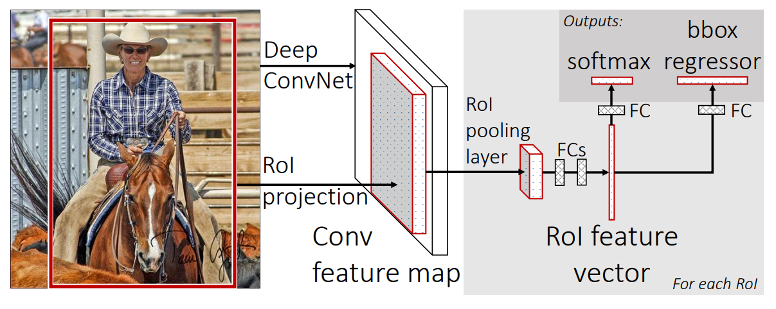
文獻探討
Fast R-CNN
Fast R-CNN 架構
資料來源：Girshick, R. (2015).

Slide 35
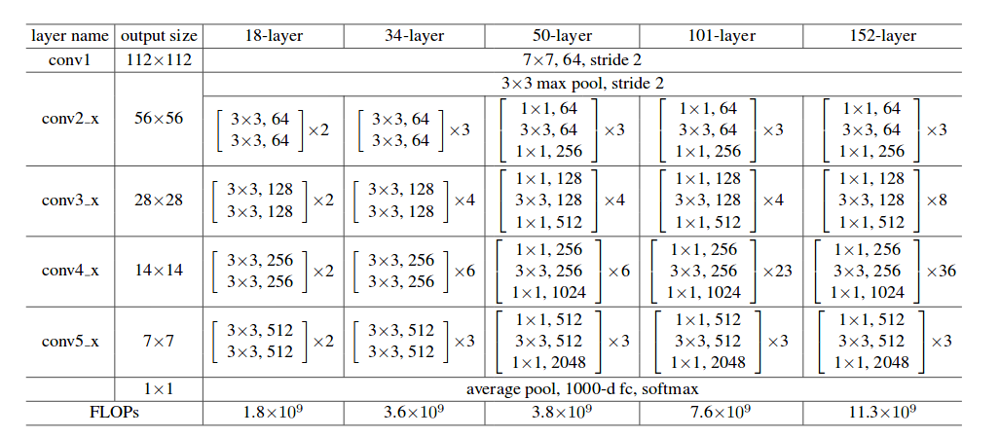
Mask R-CNN網路骨幹
深度殘差網路101層
深度殘差網路層數
資料來源：He, K., Zhang, X., Ren, S., & Sun, J. (2016).

Slide 36
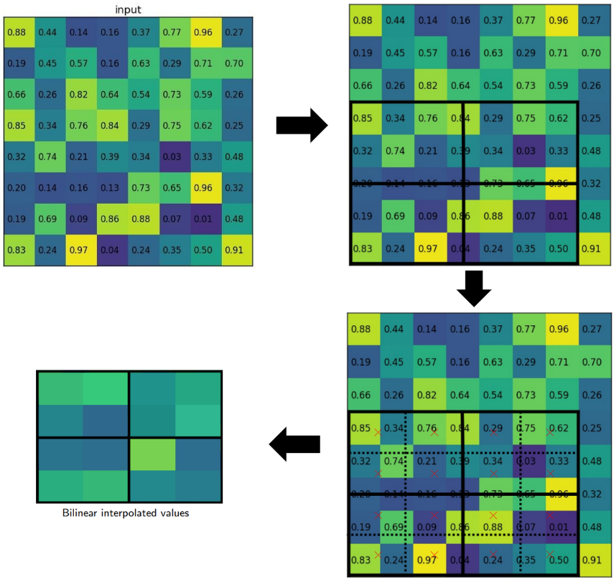
Mask R-CNN池化層
RoI Align
資料來源: https://deepsense.ai/region-of-interest-pooling-explained/

Slide 37
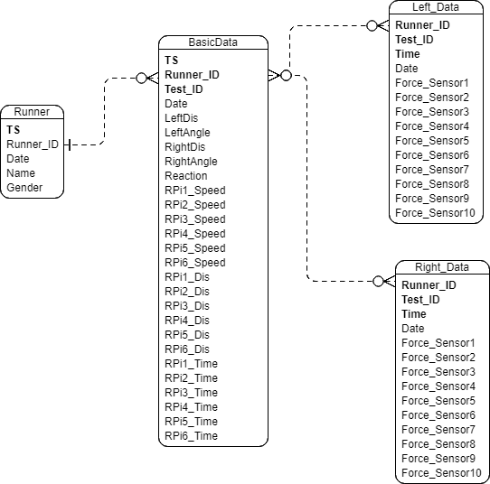
關聯式資料庫

Slide 38
資料庫效能調教
Primary | index | Rows | Second
no primary | no index | 443601 | 4.250 sec
no primary | index | 443601 | 3.672 sec
primary | no index | 443601 | 3.234 sec
primary | index | 443601 | 5.281 sec
Primary | index | Rows | Second
no primary | no index | 12700 | 0.531 sec
no primary | index | 12700 | 0.141 sec
primary | no index | 12700 | 0.469 sec
primary | index | 12700 | 0.125 sec

Slide 39
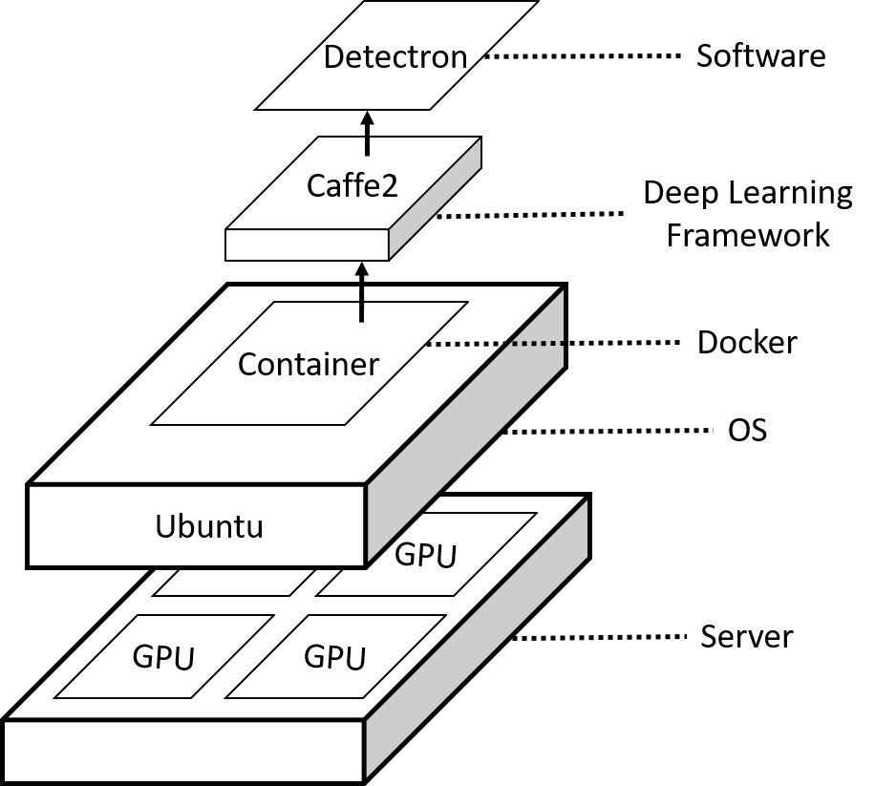
容器化技術

Slide 40
參數設定
訓練參數設定及簡介
參數名稱 | 簡介 | 數值
WEIGHT_DECAY | 權重衰減時，為了避免過擬合，調節模型的損失函數的影響。 | 0.0001
LR_POLICY | 學習率下降的方式。 | steps_with_decay
BASE_LR | 學習率。 | 0.01, 0.005, 0.0025
GAMMA | 降低學習率的幅度。 | 0.1
MAX_ITER | 訓練疊代的次數。 | 60000, 30000, 15000
STEPS | 超過某些疊代時降低學習率。 | {0, 30000, 40000} {0, 15000, 20000} {0, 7500, 10000}
MOMENTUM | 梯度下降法時的動量。 | 0.9
BATCH_SIZE_PER_IM | 每次疊代跑幾張影像。 | 512
MAX_SIZE | 邊長最大值。 | 833, 1033, 1333
SCALES | 最短邊長。 | 500, 800
IMS_PER_BATCH | 最小批次的影像張數。 | 2
FG_THRESH | 判斷是否為背景或前景。 | 0.5

Slide 41
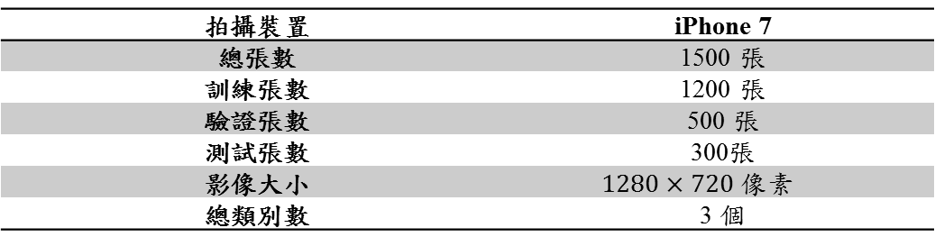
樣本採集
本研究使用的影像資料庫
拍攝裝置 | iPhone 7
總張數 | 1500 張
訓練張數 | 1200 張
驗證張數 | 500 張
測試張數 | 300張
影像大小 | $$1280×720 像素$$
總類別數 | 3 個

Slide 42
比較模型
損失函數與準確度比較表
模型 | GPU | 學習率 | 疊代次數 | SCALE | MAX_SIZE | loss | acc | 花費時間
1 | 1 | 0.0025 | 60000 | 800 | 1033 | 0.817 | 0.901 | 06:45:00
2 | 1 | 0.0025 | 60000 | 800 | 833 | 0.691 | 0.9351 | 05:28:11
3 | 1 | 0.0025 | 60000 | 500 | 833 | 0.668 | 0.9524 | 04:39:47
4 | 2 | 0.005 | 30000 | 800 | 1033 | 0.737 | 0.92375 | 03:50:20
5 | 2 | 0.005 | 30000 | 800 | 833 | 0.7777 | 0.92285 | 03:16:34
6 | 2 | 0.005 | 30000 | 500 | 833 | 0.751 | 0.92708 | 02:58:02
7 | 4 | 0.01 | 15000 | 800 | 1033 | 0.7619 | 0.92295 | 02:19:23
8 | 4 | 0.01 | 15000 | 800 | 833 | 0.672 | 0.93578 | 02:02:43
9 | 4 | 0.01 | 15000 | 500 | 833 | 0.832 | 0.9216 | 01:52:24

Slide 43
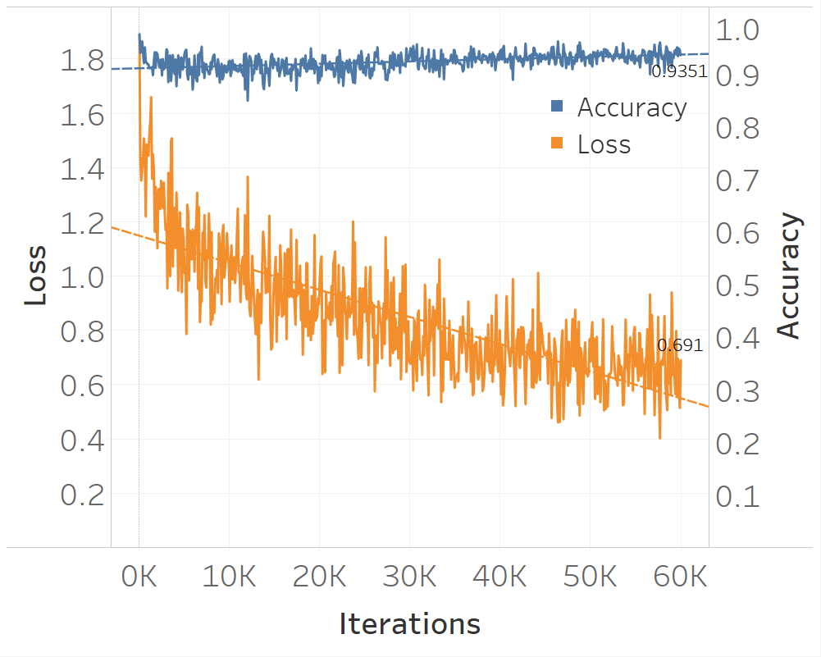
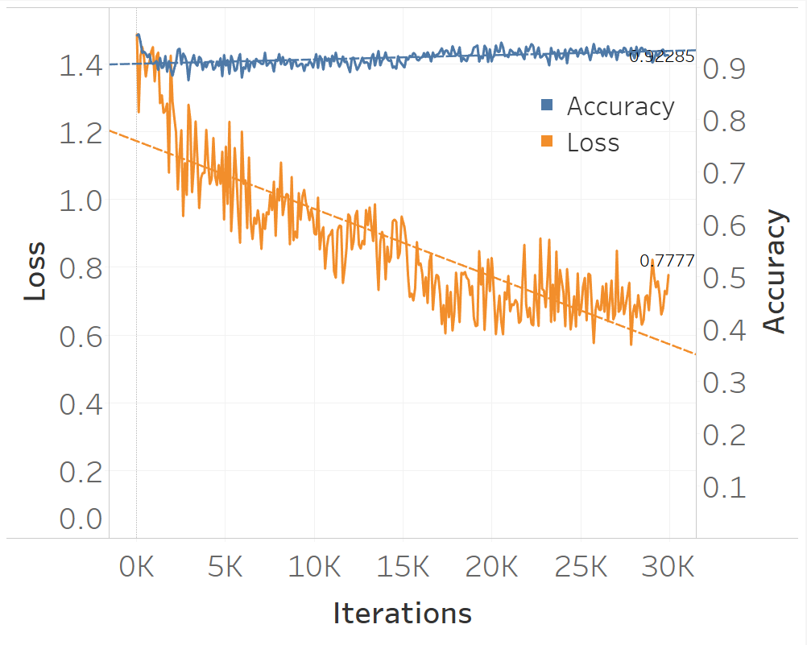
比較模型

Slide 44
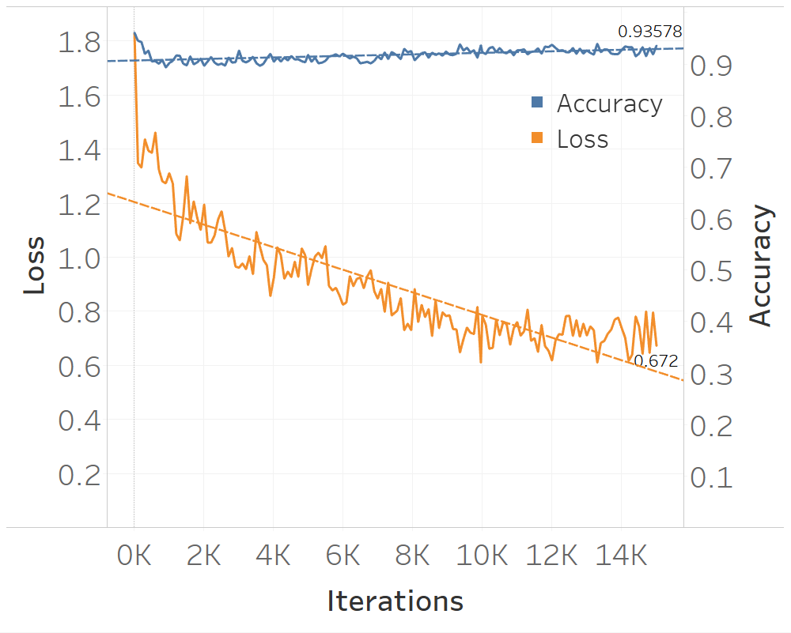
比較模型

Slide 45
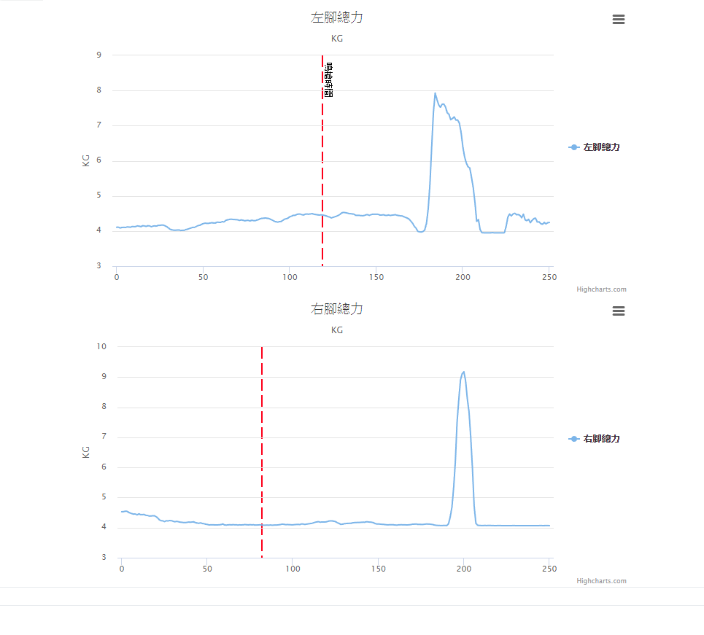
成果展示

Slide 46
訓練調整
提升步幅：
提升步頻：
後蹬跑
跨步跳
箭步蹲
上坡訓練
深蹲訓練
槓鈴硬拉
柔軟性訓練
快慢交叉擺臀
高抬腿跑
快慢交替小步跑
跳步推舉槓鈴
牽引跑
跳繩
騎飛輪

